Slide 1

Работа с MS Access
Създаване на таблици. Импортиране на данни. Заявки, формуляри и отчети
SoftUni Team
Technical Trainers
Software University
https://about.softuni.bg

Slide 2
Съдържание
MS Access
Създаване на таблици и попълване на данни
Импортиране на външни данни
MS Excel
SQL Server
Създаване на заявки
SQL редактор
Визуален редактор
Параметрични заявки
Формуляри (forms)
Отчети (reports)
2
Notes:
2

Slide 3

MS Access
Същност и употреба

Slide 4

Какво е MS Access
Система за управление на бази данни (СУБД) от Microsoft
Предоставя мощни инструменти за съхранение, управление и анализ на данни
Лесно създаване на бази данни, формуляри, отчети и заявки
Интуитивен потребителски интерфейс
Интеграция с други Microsoft продукти
Excel, Word и др.
Член на Microsoft Office

Slide 5

Създаване на таблици
Попълване на данни

Slide 6
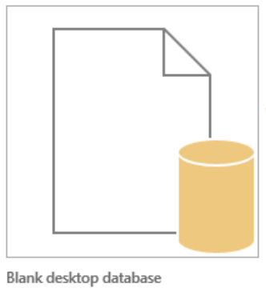
Създаване на база данни (1)
Натиснете File > New и изберете Blank desktop database
В полето File Name въведете име на файл за новата база данни
За да изберете друго местоположение и да запазите базата данни, щракнете върху иконата на папка

Slide 7
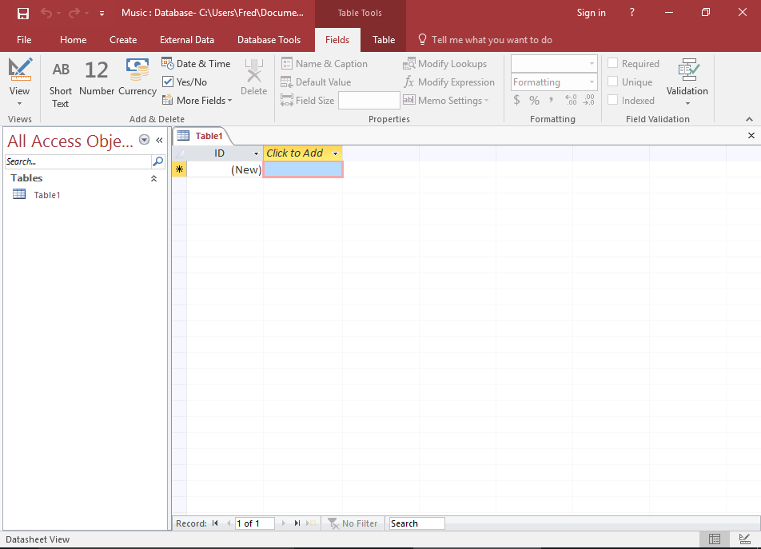
Създаване на база данни (2)
Натиснете Create
Отваря се новата база данни и се създава таблица с името Table1, която се отваря в Datasheet изглед

Slide 8
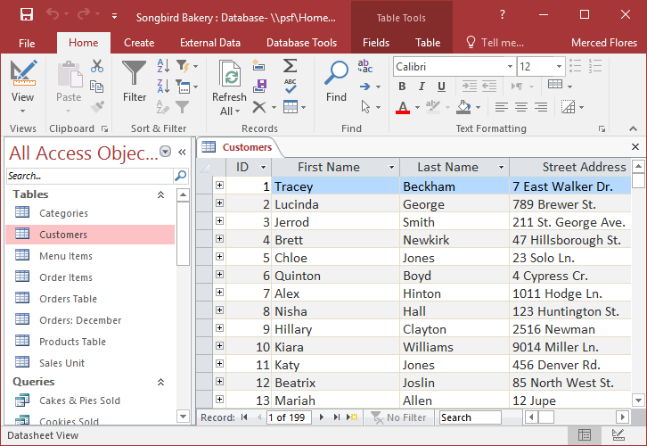
Създаване на таблици (1)
MS Access предоставя лесен и мощен начин за създаване на таблици

Slide 9
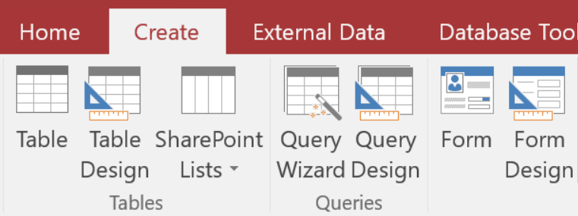
Създаване на таблици (2)
В раздела Create, в групата Tables, натиснете Table
Нова таблица се вмъква в базата данни и се отваря в Datasheet изглед

Slide 10
Данни в таблиците
Листът с данни е визуално представяне на информацията, съдържаща се в таблица на база данни
Колоната представлява същото нещо като поле в таблица на база данни
Когато добавяте или премахвате колона от листа с данни, вие добавяте или премахвате поле от таблицата, което е в основата на листа с данни
Ако полето съдържа данни, вие също премахвате тази информация

Slide 11
Попълване на данни в таблица
За да създадете нова колона натиснете Click to Add
Въведете данни в първия празен ред под заглавието, след което запазете промените
Въз основа на типа данни, които въведете, Access задава тип данни за полето
Например, ако въведете име, Access задава типа данни на Text
Натиснете с десния бутон върху заглавието на колоната и изберете Rename Field
Въведете име на полето

Slide 12
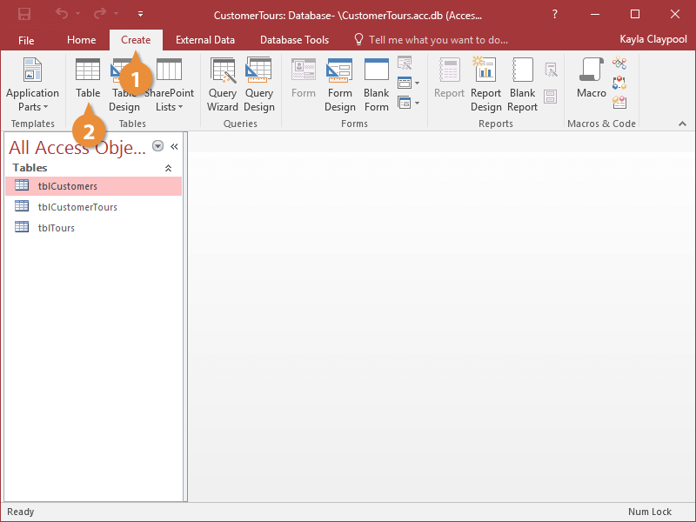
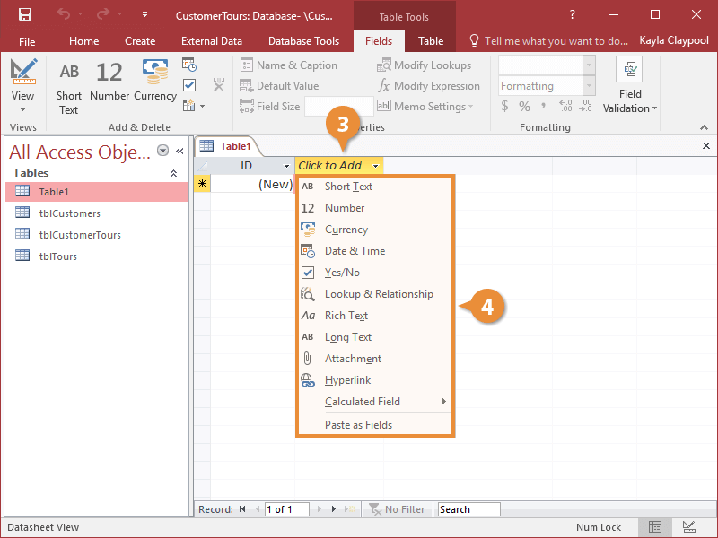

Slide 13
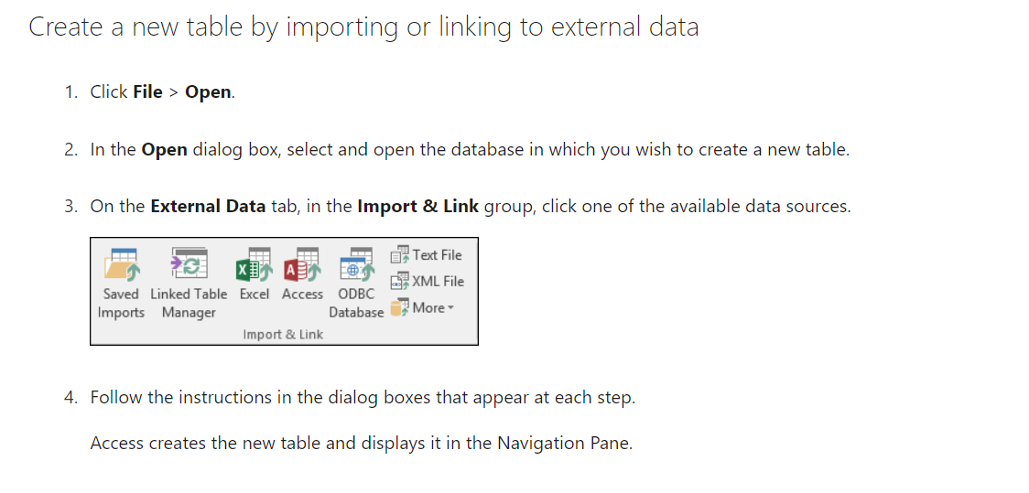
You can create a table by importing or linking to data that is stored elsewhere. You can import or link to data in an Excel worksheet, a SharePoint list, an XML file, another Access database, a Microsoft Outlook folder, and more.
When you import data, you create a copy of the data in a new table in the current database. Subsequent changes to the source data will have no effect on the imported data, and changes to the imported data do not affect the source data. After you connect to a data source and import its data, you can then use the imported data without connecting to the source. You can change the design of an imported table.
When you link to data, you create a linked table in the current database that represents a live link to the existing information that is stored elsewhere. When you change data in a linked table, you are changing it in the source. Whenever data changes in the source, that change is shown in the linked table. You must be able to connect to the data source whenever you use a linked table. You cannot change the design of a linked table.

Slide 14

Обобщение
Notes:
14

Slide 15









Въпроси?

Slide 16

Лиценз
Този курс (презентации, примери, демонстрационен код, упражнения, домашни, видео и други активи) представлява защитено авторско съдържание
Нерегламентирано копиране, разпространение или използване е незаконно
© СофтУни – https://softuni.org
© Софтуерен университет – https://softuni.bg
Notes:
16

